Slide 1
01
Algorithm 演算法
02

Slide 2
Index
01. 運算思維
02. 時間、空間複雜度
03. 遞迴

Slide 3
01
Computational Thinking
運算思維

Slide 4

什麼是運算思維 ?
簡稱CT，是一種解決問題的過程，運用電腦的儲存及運算機制，來找出解法的思維。
是撰寫程式時所運用的技巧以及思考方式，
也可以被用來支持在生活和其他學科。

Slide 5
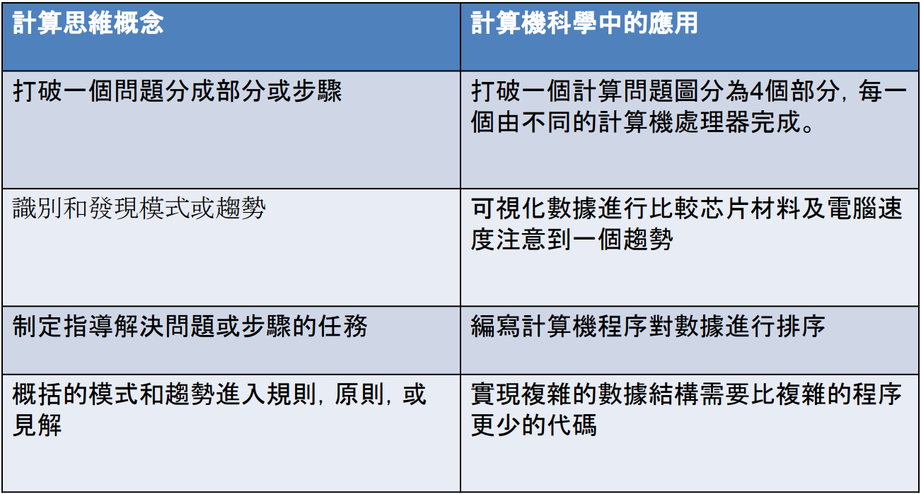

Slide 6
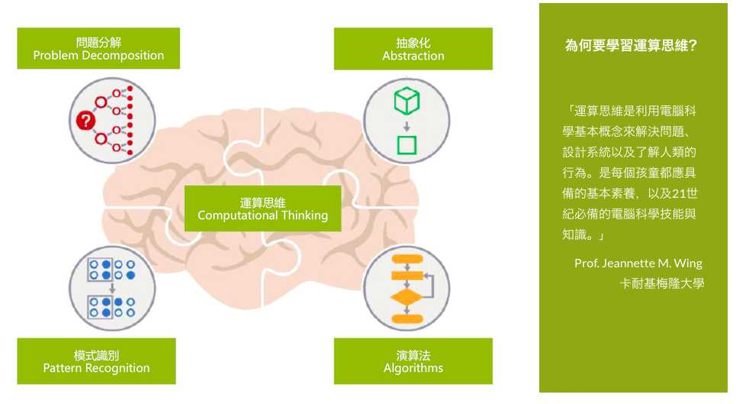
四大核心能力

Slide 7
核心能力
1.問題拆解 (Decomposition):
將一個問題拆解成多個步驟或部分，方便了解和處理。
2.模式辨別 (Pattern Recognition):
預測問題的規律，並找出當中的模式做測試。
3.抽象化 (Abstraction):
找出重點的資訊，省略不重要的細節。
4.設計演算法 (Algorithm):
設計出能解決問題的步驟和規則。

Slide 8
1.問題拆解 (Decomposition)
打破一個複雜的問題，把問題拆解並分類為更小部份，更易於管理的部分。
然後，更小的部分可以更輕易被檢查和解決，或單獨設計。
例: 製作一款APP
• 要做哪一種類型
• 看起來是什麼樣子
• 誰是目標客戶
• 怎麼設計使用者介面
• 要使用什麼音效
• 要用什麼軟體來開發
• 使用者怎麼在移動到不同的頁面
• 怎麼測試
• 在哪裡個平台販售

Slide 9
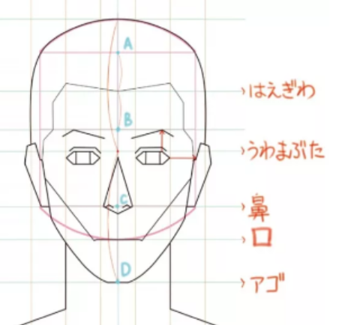
2.模式辨別 (Pattern Recognition)
觀察問題，有時能發現相似之處或是共同屬性(模式)。
模式能讓問題簡化，當問題的共同屬性存在時，能夠被更輕易的解決。
可以用相同的問題解決法去解決此類問題。
例: 繪製人的素描
人的臉孔樣貌都獨一無二，但大致都一樣有基本的特徵。
雙眼
眉毛
耳朵
鼻子
嘴巴

Slide 10
共同屬性? 特性?
以貓咪為例子
我們知道所有的貓都有共同屬性， 像是眼睛、尾巴、貓耳、喜歡吃魚等。
除此之外每一隻 貓有自己的個別屬性像是黑色的毛，長尾巴，綠眼睛，喜歡吃鮭魚等。這些個別屬性我們稱之為特性。

Slide 11

3.抽象化 (Abstraction) (重點摘要)
建立一個通用的問題以及怎麼解決他。過程中需要我們把特性以及無用的模式去掉。
這幫助我們將問題具體化，而這個具體化的問題則稱之為“模板（model）”
共同屬性就是摘要出來的重點， 特性則是過濾掉的資訊。
例: 畫貓咪
先找出貓咪的共同屬性，然後去掉特性，形成畫貓咪的模板。
模板中就包括
尾巴
四肢
毛
耳朵

Slide 12
4.設計演算法 (Algorithm)
演算法就是計畫，裡面包含解決問題的每個步驟跟指示，當中必須有三個要素: 起始點、清楚的中間步驟、終結點。
想讓電腦做某些事情，必須寫個程式並告訴電腦每一個步驟，這程式遵循的每一個步驟是需要經過規劃的，而演算法則是用來規劃的工具。
常被使用為設計電腦程式的第一步，常見的演算法表示方式包含流程圖以及偽代碼(pseudocode)

Slide 13
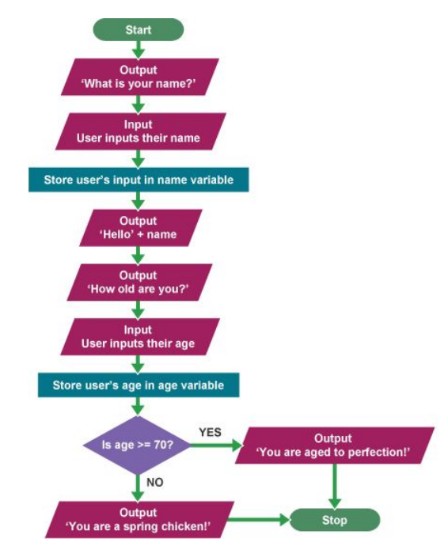
流程圖
是一種表達一系列指示的方式，一般用不同的圖示來表達不同的指示，步驟的詳細程度則沒有規定。

Slide 14
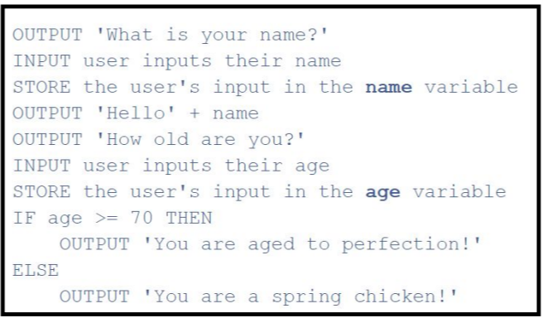
偽代碼(pseudocode)
程式基本都是用程式語言撰寫出來的，這些語言有特定的語法。
偽代碼不是一個真實的程式語言，而是一個簡單的方式去表達一系列的指示，而這只是並不需要遵從特定的語法。
指示用大寫書寫，變數用小寫書寫而訊息則用一般方式書寫。

Slide 15
02
Time & Space Complexity
時間、空間複雜度

Slide 16
時間複雜度(Time Complexity)
指執行演算法時須花費的時間。
計算:
須算出每一段的功能的執行次數，
將所有執行次數加總起來後，
求出此演算法的時間複雜度 ── BigO

Slide 17
計算程式時間
假設電腦每運行一行程式，就會耗費1個單位時間t
( t 由電腦的效能決定)

Slide 18
BigO表示法 (大O表示法)
又稱為漸進符號，用於描述函數漸進行為的數學符號，在顯算法中，觀察隨著數據規模增長消耗時間的變化趨勢。
以O()函式來表示，下列為簡化規則
假如f(x)是幾項之和，那麼只保留增長最快（通常是階最高）的項，其他項省略。
假如f(x)是幾項之積，那麼常數（不取決於x的乘數）省略。

Slide 19
例子
f(x)= 6x^2 + 5
用BigO來簡化這個函數，取階最高的項 6x ^2
保留它，並省略其他項。
6x ^2再把常數6去掉，留x ^2
g(x)= x ^2 轉換成 O(x ^2)
n+100000
表示O(n)
O(n)不代表執行時間，代表的是執行時間隨著數據規模增長的變化趨勢。

Slide 20
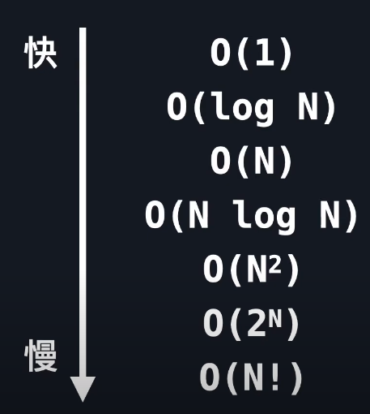
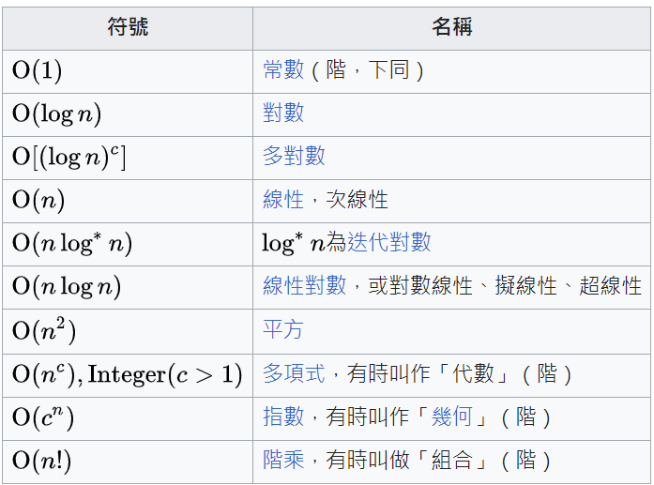

Slide 21
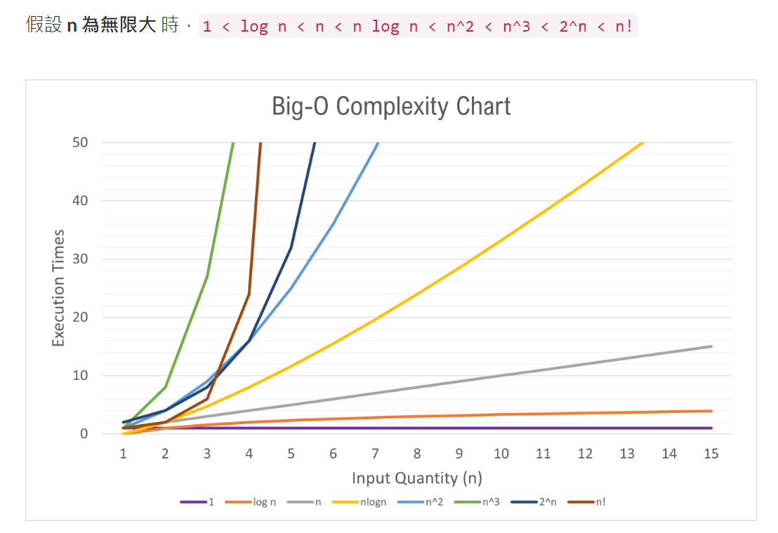

Slide 22
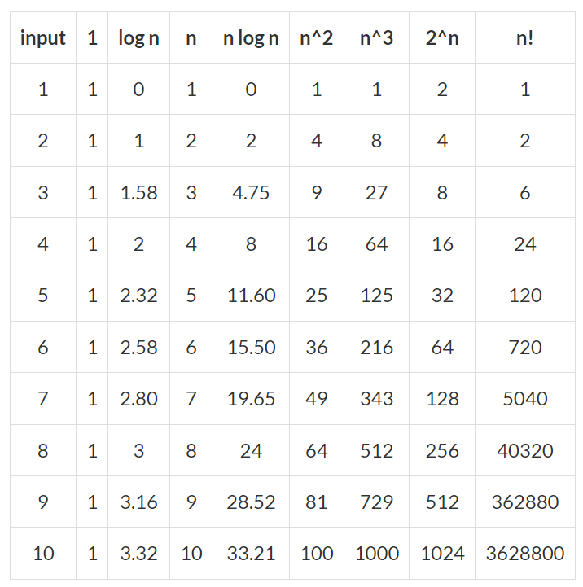

Slide 23
空間複雜度(Space Complexity)
指執行演算法時須花費的記憶體空間。
計算:
計算演算法執行時所花費的記憶體空間成本，
與時間複雜度相似，也使用 Big-O 來表示其複雜度。
執行程式所需的記憶體量，大概可以看成所用的變數量。

Slide 24
計算
O(1):
設一個變數，不管程式跑了幾遍，都不會影響使用的變數數量。
O(n):
隨著丟進去的數字而影響變數的量。

Slide 25
判斷
陣列的長度
如果程式碼中開了陣列，則陣列的長度基本就是空間複雜度。 比如:
一維陣列，陣列長度等於元素個數，則空間複雜度就是O(n)
二維陣列，陣列長度為n²，則空間複雜度就是O(n ^2)
遞迴深度
如果程式碼中有遞迴，那麼遞迴最大深度，就是空間複雜度的最大值。如果遞迴裡面又開了陣列，那麼兩者中的最大值就是空間複雜度。

Slide 26
總結
時間複雜度：假設入參為n，程式執行的次數與n的關係，即為時間複雜度。 時間複雜度優化順序：O(1) > O(log n) > O(n) > O(n²⁾ > O(n³⁾ > O(2^{n)} > O(n!)
空間複雜度：程式碼中陣列的大小或遞迴深度的最大值。 空間複雜度優化順序：O(1) > O(log n) > O(n) > O(n²⁾ > O(n³⁾ > O(2^{n)} > O(n!)

Slide 27
03
Recursion
遞迴

Slide 28
遞迴 (recursive)
是指在函數的定義中使用函數自身的方法。遞迴一詞還較常用於描述以自相似方法重複事物的過程。
例如，當兩面鏡子相互之間近似平行時，鏡中巢狀的圖像是以無限遞迴的形式出現的。

Slide 29
遞迴定義
由一種（或多種）簡單的基本情況定義的一類物件或方法，並規定其他所有情況都能被還原為其基本情況。
在電腦科學中，是一種解題的方法，主要是透過「重複呼叫自身程式碼」，將複雜的問題拆解成子問題，然後使用相同的方法來解決這些子問題，最終找到解答。
沒有終止條件時，會無窮盡地呼叫下去
必須設一個終止條件(不再呼叫的條件)
可取代迴圈
某人的雙親是他的祖先（基本情況）。
某人祖先的雙親同樣是某人的祖先（遞迴步驟）。

Slide 30
迭代 (iterative)
使用循環逐步計算，利用迴圈(例如 for 或 while) 重複循環程式，來得到問題的解。
recursive(遞迴) 與 iterative(迭代) 時常一起被提起，因為通常可以利用遞迴/迭代實作的程式，往往也能使用另一種方法實作。

Slide 31
遞迴 vs. 迭代
執行時間：
遞迴recursive：通常比較長，因為一直呼叫 function 和 return，會需要不斷傳遞參數，並且儲存與讀取 return 位置和保存暫存器狀態
迭代iterative：通常時間較短，不像遞迴需要儲存return，在 function 間一直跳轉

Slide 32
遞迴 vs. 迭代
需要的空間：
遞迴recursive ：呼叫 function 時，會將一些 function 資訊 push 到 call stack 中(這邊的 stack 是指記憶體中，專門存放 function 資料的區域，包含區域變數、參數、return 位址)，當呼叫太多次 function，導致 call stack 越來越滿，直到溢位，此時程式就會出現錯誤
迭代iterative ：不會像遞迴一樣，讓 stack 快速成長

Slide 33
遞迴 vs. 迭代
程式撰寫簡潔度：
recursive(遞迴)：在實作大多數比較複雜的演算法時(需要把大問題分成小問題)，程式可以較為簡潔，例如DFS、Quick Sort
iterative(迭代)：相比遞迴，在實作一些複雜演算法，程式更為繁瑣

Slide 34
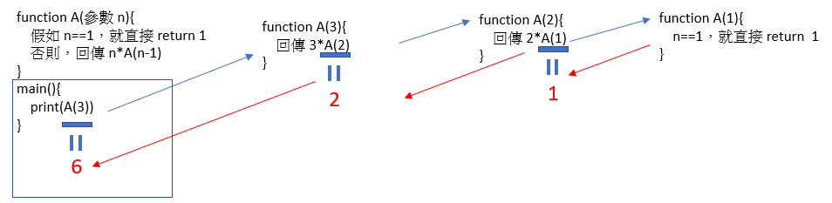
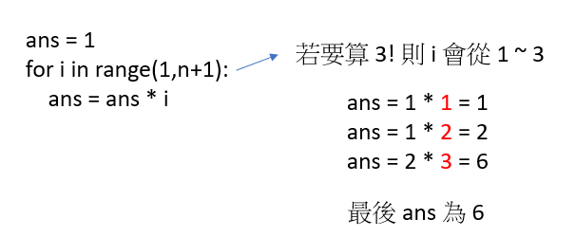
例子
計算階乘，例如 3!，希望可以得到6，使用遞迴與迭代方式計算
(目較簡單，使用迭代會更好實作，在解決更複雜的問題時，遞迴會更好實作)

Slide 35
尾遞迴(tail recursion)
以往的作法會將運算結果儲存成區域變數，尾遞迴則是改將運算結果當成參數傳給下層的函式，這個情況稱為尾遞迴。

Slide 36
數學應用
遞迴關係式例子:
等差數列
等比數列
階乘
倒數和

Slide 37
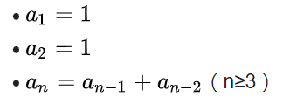
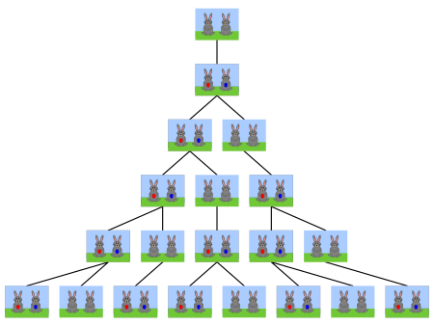
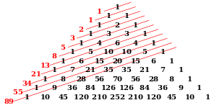
數學應用
費波那契數(費氏數列) :
由0和1開始，就是由之前的兩數相加而得出

Slide 38
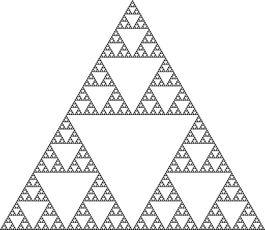
數學應用
謝爾賓斯基三角形:
是一種碎形(粗糙或零碎的幾何形狀，可以分成數個部分，且每一部分都（至少近似地）是整體縮小後的形狀)
它是自相似集的例子
取一個實心的三角形
沿三邊中點的連線，將它分成四個小三角形
去掉中間的那一個小三角形
對其餘三個小三角形重複1

Slide 39
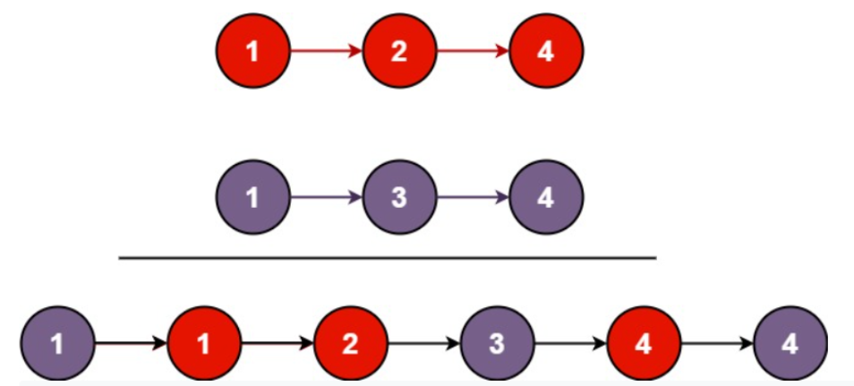
題目
有兩個已經排序好的 linked list，你要將這兩個 linked list 合併成一個已排序過的 linked list

Slide 40
遞迴方法
以 input l1 = [1,4] 跟 l2 = [2] 為例
[1, 4] 和 [2] 的合併結果 = 先比較 1 與 2，得到比較小的 1 (會得到 [1])，然後加上剩下的 [4] 與 [2] 的合併結果
[4] 和 [2] 的合併結果 = 先比較 4 與 2，得到比較小的 2 (會得到[2])，然後加上剩下的 [4] 與 [] 的合併結果
[4] 和 [] 的合併結果 = 由於 l2 為空，直接得到 l1 的 [4]

Slide 41
遞迴方法
先判斷 l1 或 l2 是不是為空，若 l1 空了，那就 return l2，反之亦然 (終止條件) (注意，終止條件要先寫，避免程式永遠停不下來)
會一個一個比較 l1 與 l2 的值
若 l1 比較小，那這個值會留下來，然後將 l1 下一個數字 與 l2 數字為參數，再呼叫一次自身函數 (再執行一次 步驟1與2)
若 l2 比較小，那這個值會留下來，然後將 l1 與 l2 下一個數字為參數，再呼叫一次自身函數 (再執行一次 步驟1與2)

Slide 42
迭代方法
先創立一個叫 merge 的空 Linked list (排序過後的內容，都會儲 存在此)
使用迴圈的方式，一個一個比較 l1 與 l2 的值，直到 l1 或 l2 其中一個為空
若 l1 比較小，就讓 merge 接上當前 l1 的節點
若 l2 比較小，就讓 merge 接上當前 l2 的節點
若 l2 空了，那就會將剩餘的 l1 整串資料，接到 merge 尾端，反之亦然

Slide 43
The End

